Slide 1
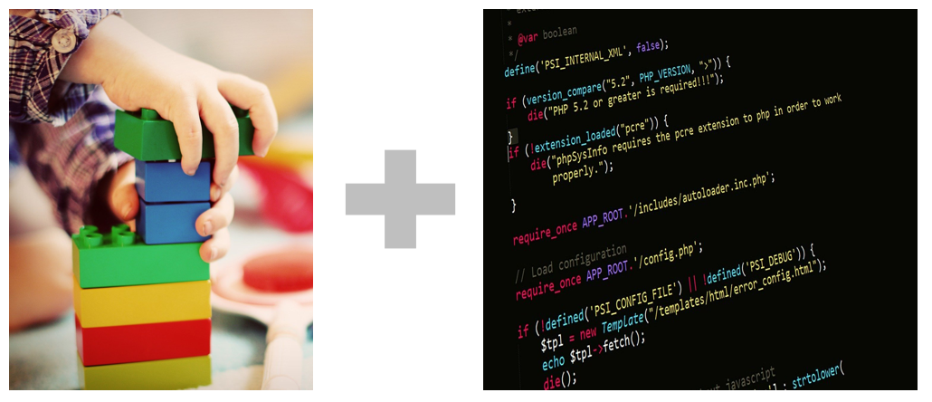
블록 코딩

Slide 2

코딩영역 전환하기

